Slide 1
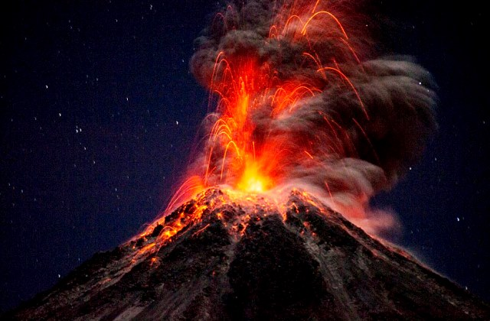
I VULCANI

Slide 2
COME SI FORMA UN VULCANO
Noi viviamo sulla crosta terrestre, spessa solo 40 km. Sotto la crosta si trova il mantello, un vero inferno costituito da roccia fusa, semifusa e gas formanti il magma

Slide 3
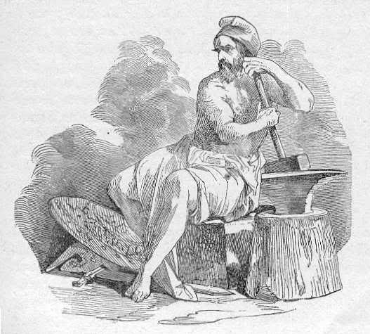
I VULCANI
Vulcanus per gli Antichi Romani era il Dio del fuoco.
Secondo una antica leggenda egli aveva la sua fucina nell’Etna dove fabbricava armi e gioielli
È per questo motivo che oggi tutte le «montagne di fuoco» della Terra sono chiamate Vulcani

Slide 4
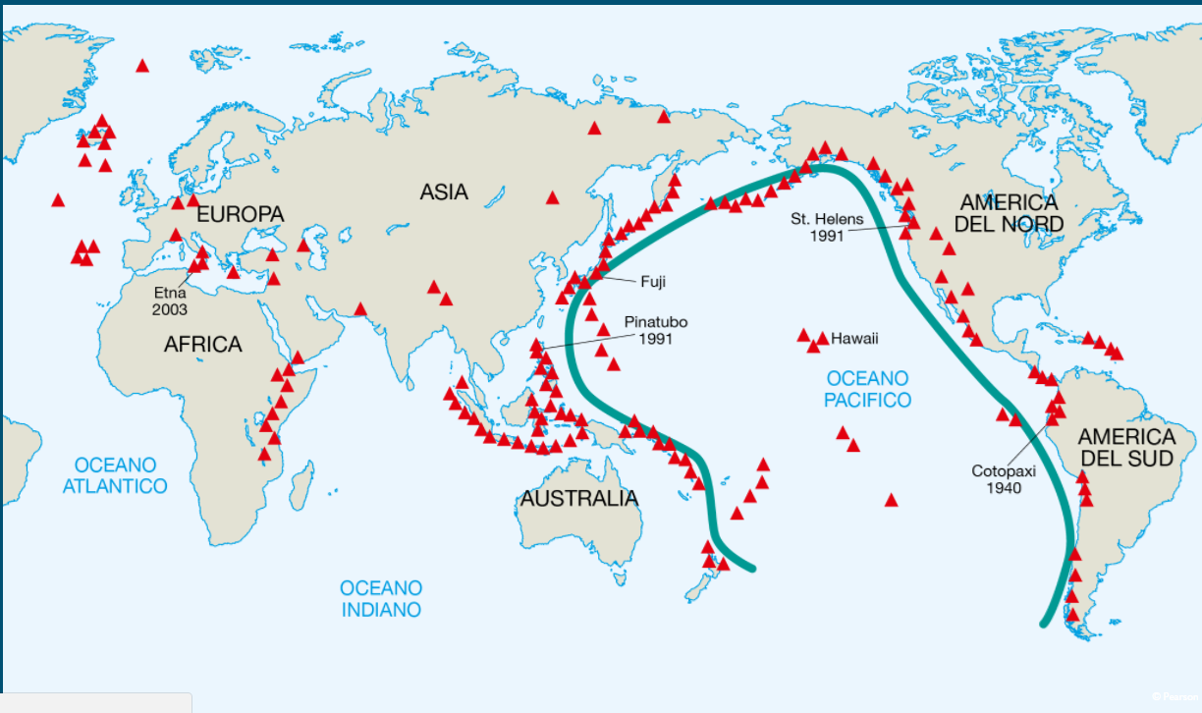
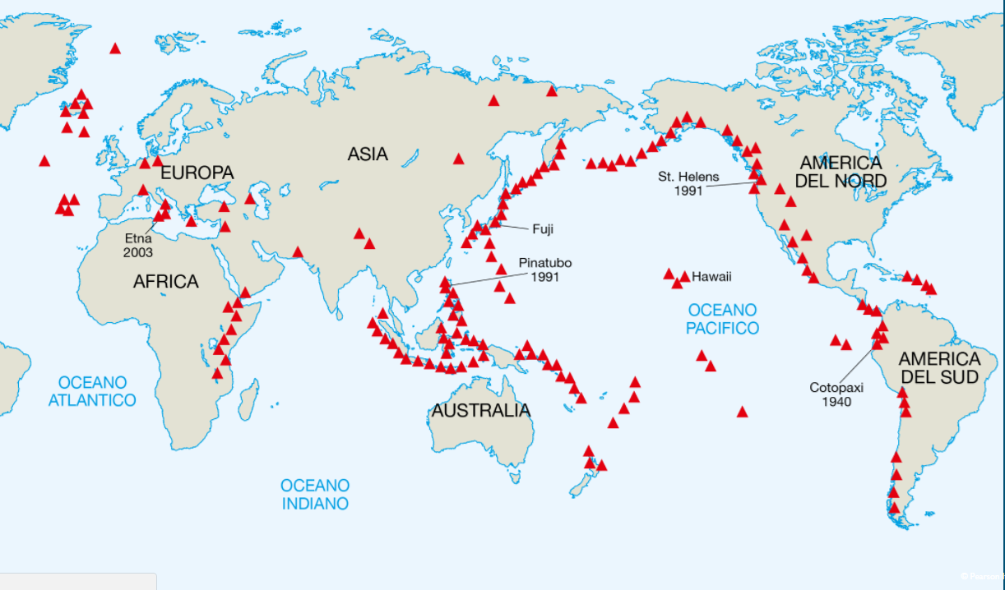
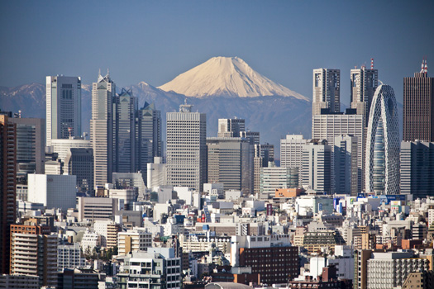
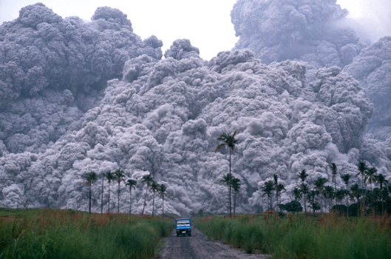
I VULCANI NEL MONDO
I vulcani non sono disposti casualmente, ma formano lunghe catene
che sono essenzialmente i confini delle placche tettoniche
Cintura del fuoco è una fascia in cui l’attività sismica e l’attività vulcanica sono molto intense. Forma un grande anello intorno all’Oceano Pacifico, dall’estremità meridionale dell’America all’Oceania.
Notes:
Pinatubo filippine

Slide 5
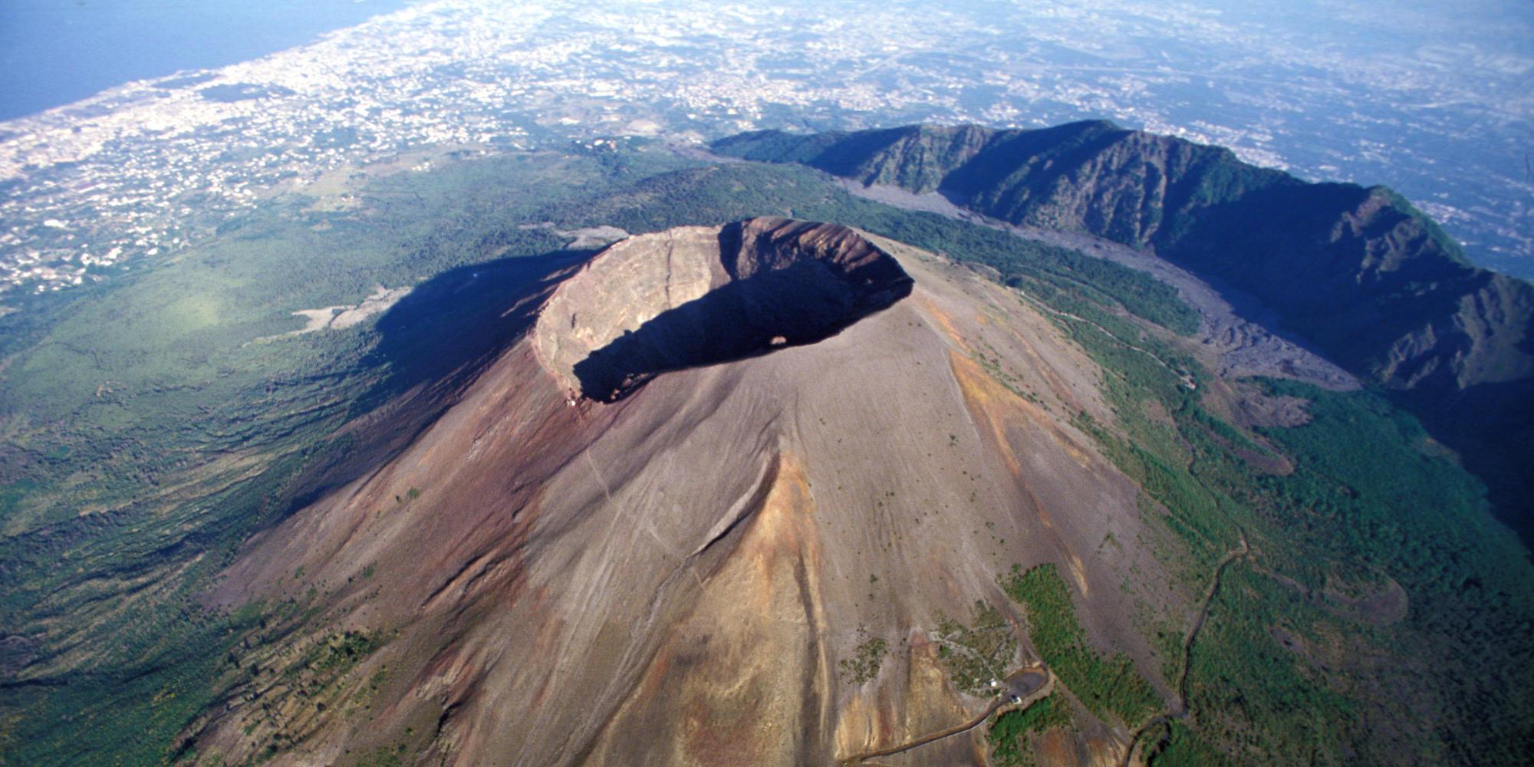
STRUTTURA DI UN VULCANO
L’attività vulcanica ha un ruolo fondamentale nella formazione delle montagne. Il magma è roccia fusa e rovente e si trova sotto a superficie terrestre. In alcuni punti il magma incandescente riesce a fondere la crosta e ad aprirsi un varco verso l’esterno
Nel momento in cui il magma fuoriesce viene definito lava
VULCANO
La fuoriuscita della lava forma questa struttura detta

Slide 7
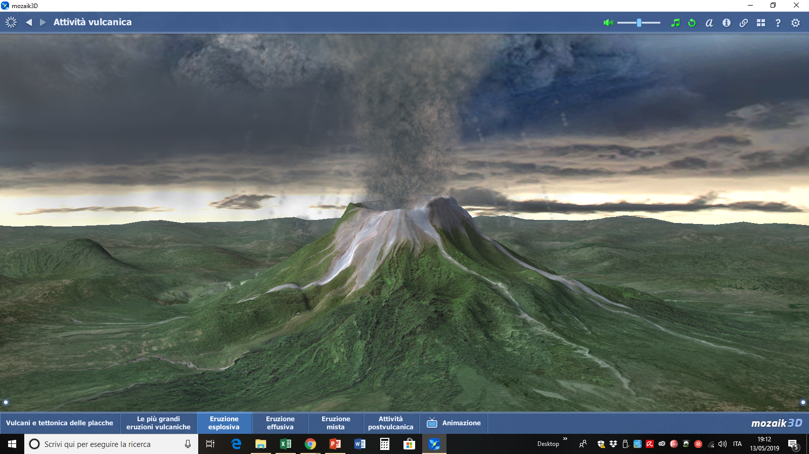
TIPI DI VULCANI
https://www.mozaweb.com/it/Search/global?search=VULCANI
Il magma ha una sua viscosità che dipende dal contenuto in silice. Le caratteristiche del magma influenzano il tipo di eruzione vulcanica
ERUZIONE EFFUSIVA
ERUZIONE ESPLOSIVA
ERUZIONE MISTA
Il magma povero di silice quindi più fluido
Il magma ricco in silice è più viscoso e da origine ad una eruzione caratterizzata dall’emissione di violente colonne di gas e materiale piroclastico. Le ceneri a causa del vento possono raggiungere una vasta area. Questo tipo di eruzione è infatti il più devastante ed è tipica dei
è un tipo di eruzione caratterizzata sia da esplosioni che colate di lava ed È Tipica degli STRATO-VULCANI in cui il cono vulcanico è caratterizzato dall’alternarsi di frammenti e lava
fuoriesce dal cratere formando colate di lava e dando origine ad un
VULCANI A SCUDO
VULCANI A CONO
Esempi: Mauna Loa e Mauna Kea (Hawaii)
Esempi: Krakatoa (Rakata, Indonesia) e Monte Pelee (La Martinica)
Esempi: Stromboli, Etna

Slide 8
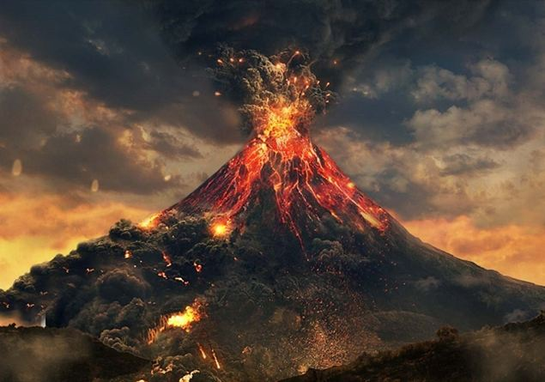
IL VESUVIO
https://www.youtube.com/watch?v=DEFHH2Pdvcw
https://www.youtube.com/watch?v=CeGmCeSanU0
La tipologia di eruzione caratteristica di tale vulcano è detta di tipo sub-pliniana : l'esplosione iniziale è tremendamente violenta tanto da svuotare gran parte della camera magmatica, il magma allora risale dalle zone profonde ad alte velocità fino ad uscire dal cratere e dissolversi in minuscole goccioline. Quando questo tipo di eruzione raggiunge il suo aspetto più violento viene chiamata eruzione di tipo pliniano (in onore di Plinio il Giovane che per primo ne descrisse lo svolgimento, nel 79 d.C.)

Slide 9
FASI DELL’ ATTIVITÀ DI UN VULCANO:
Fase premonitrice: costituita da fenomeni come terremoti boati o riscaldamento delle acque di sorgente
Fase esplosiva: il vulcano emette materiali dal cratere
Fase di deiezione: in cui fuoriesce la lava
Fase di emanazione: emissione di vapori ed indica la riduzione dell’attività vulcanica

Slide 10
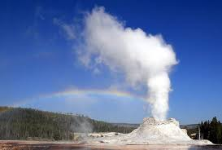
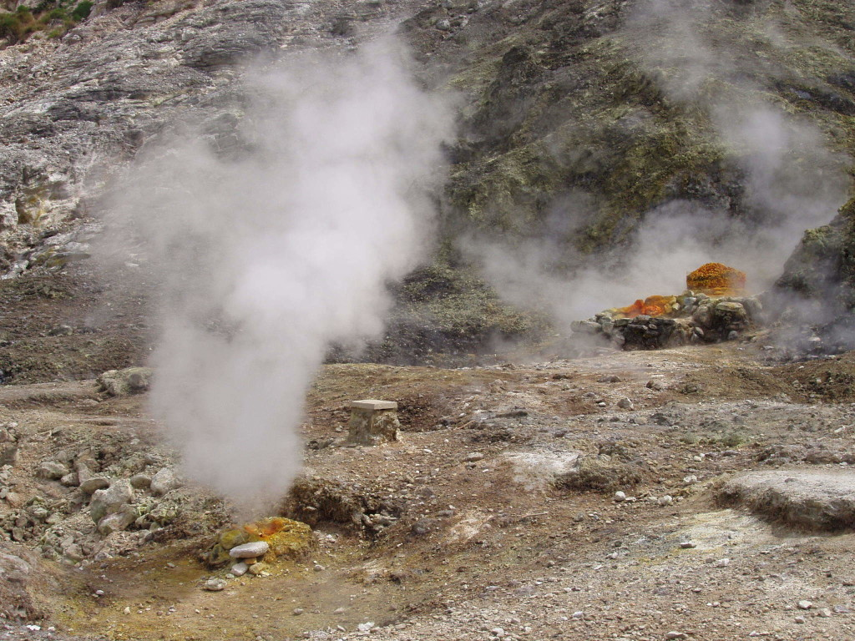
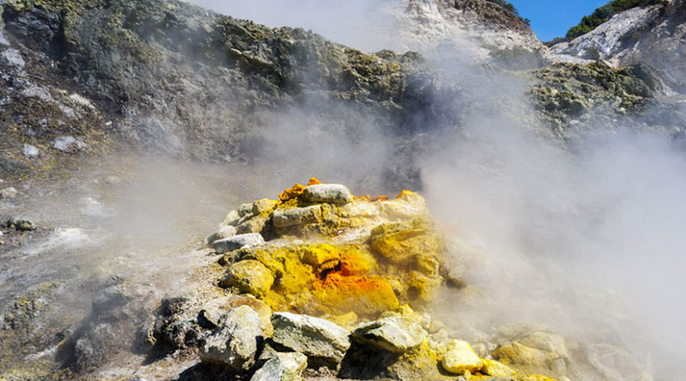
MANIFESTAZIONI VULCANICHE:
FUMAROLE: emissioni di vapori contenenti anidride carbonica e altri gas ad elevata temperatura
Solfatare:
sorgenti di vapore acqueo ad alta temperatura contenente zolfo
Geyser: getti d’acqua bollente che fuoriescono dal terreno ad intervalli di tempo regolari
Campi Flegrei
Pozzuoli
Soffioni boraciferi: emissione di vapore acqueo + acido borico e ammoniaca

